Slide 1
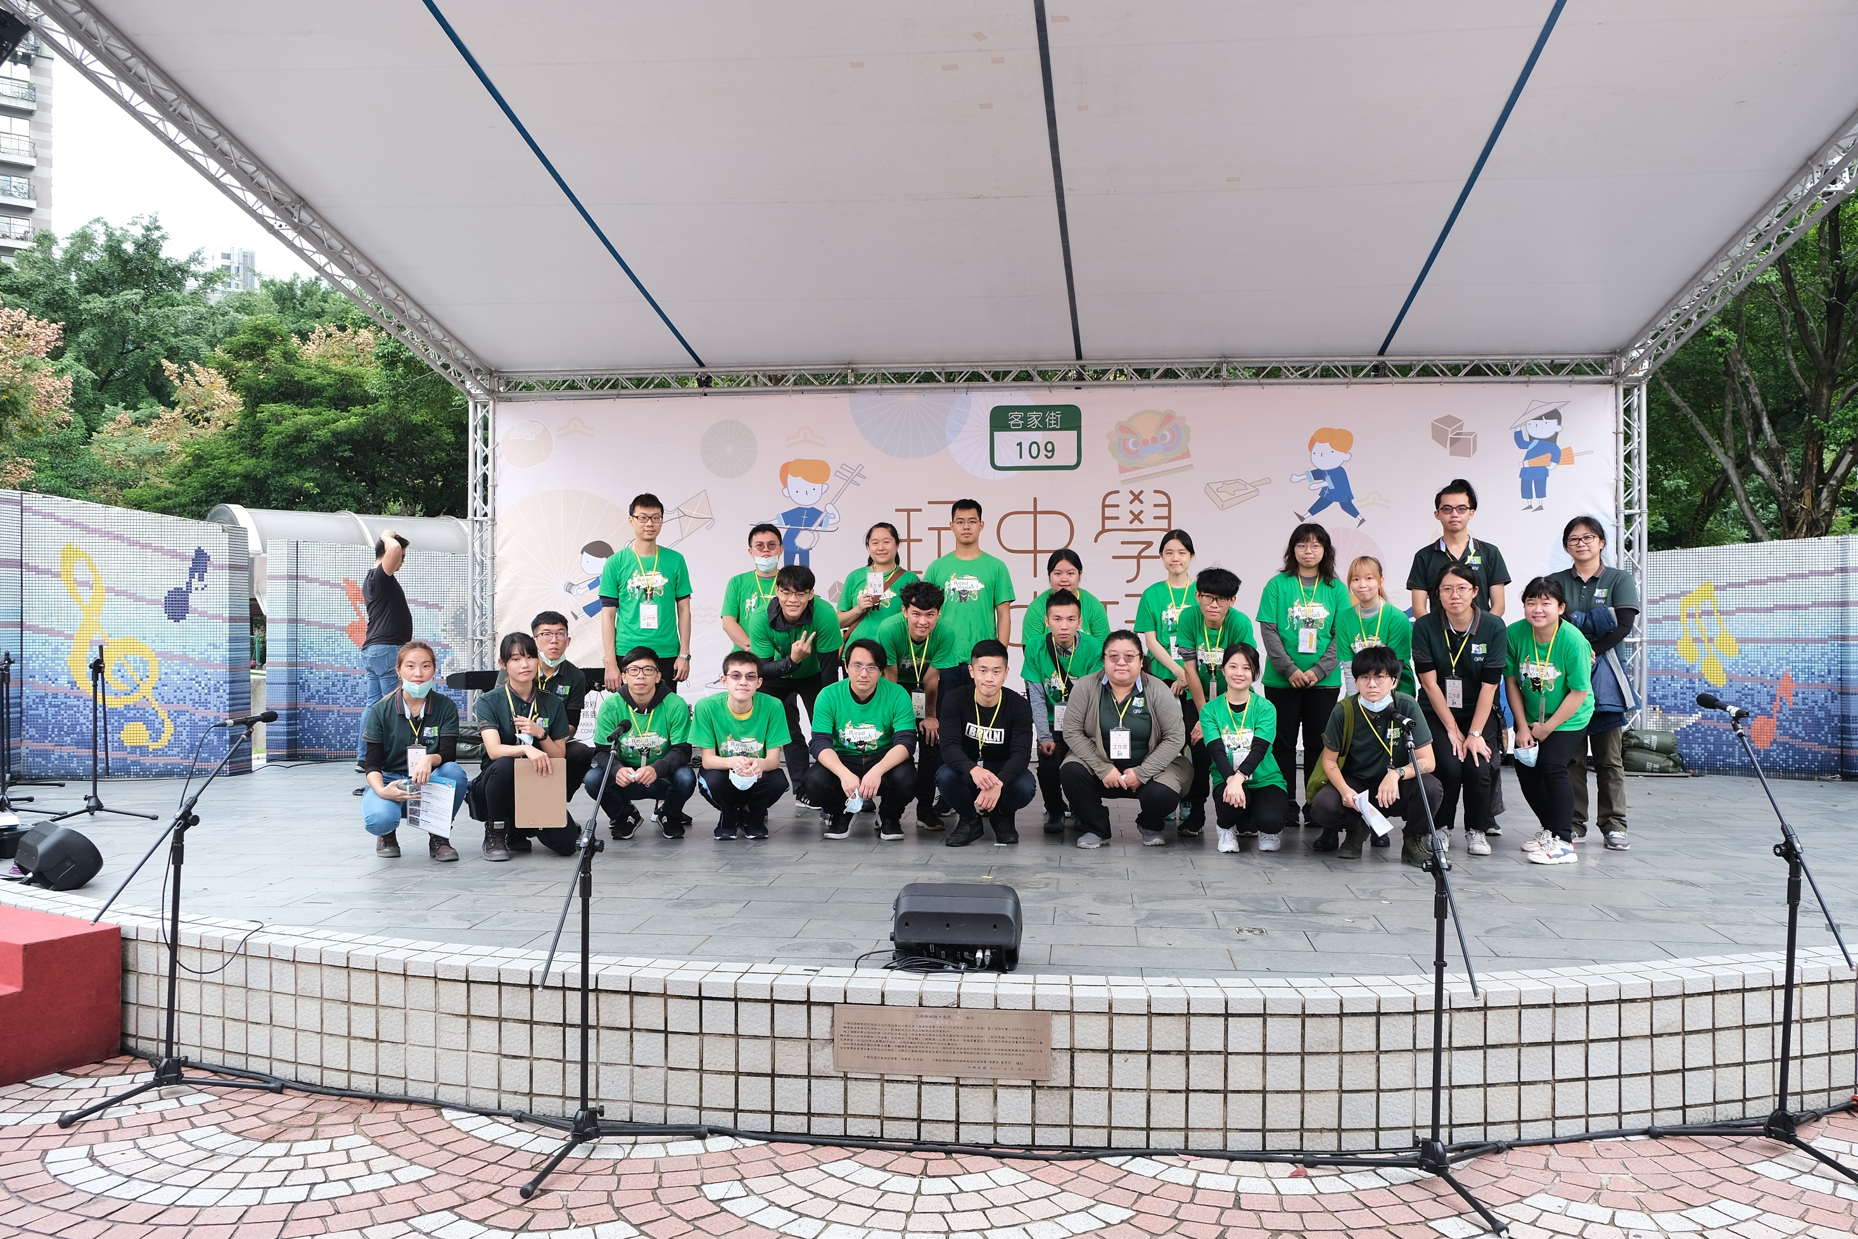


員工教育 簡報

Slide 2


綠雷德文創股份有限公司
根據承接標案的不同會有不同的活動內容。
每個標案執行時可分為活動前、活動中、活動後。
活動前
活動中
活動後
跑細流
物品清點
招募工讀生
工讀生教育訓練
硬體進場
服務台
活動執行
檢討會
結案報告
（照片以國中小客語活動為例）
（內容以國中小客語活動為例）
（照片以國中小客語活動為例）
1

Slide 3
活動前
2

Slide 4
跑細流
為了讓工作人員理解活動時每個時間該做什麼，負責人需要撰寫詳盡的細項流程表。
負責人
會由標案總負責人指派一名正職為細流負責人。
場地配置
需製作當日場地配置圖，並於會議中介紹給當日工作人員。
人流路線
利用場地配置圖，規劃活動當日的人流路線。
時間及工作
詳列時間表、各崗位每個時段的工作內容以及工讀生數量。
細流若有未盡事宜，皆於會議中提出並找出解決方案
活動前
3

Slide 5
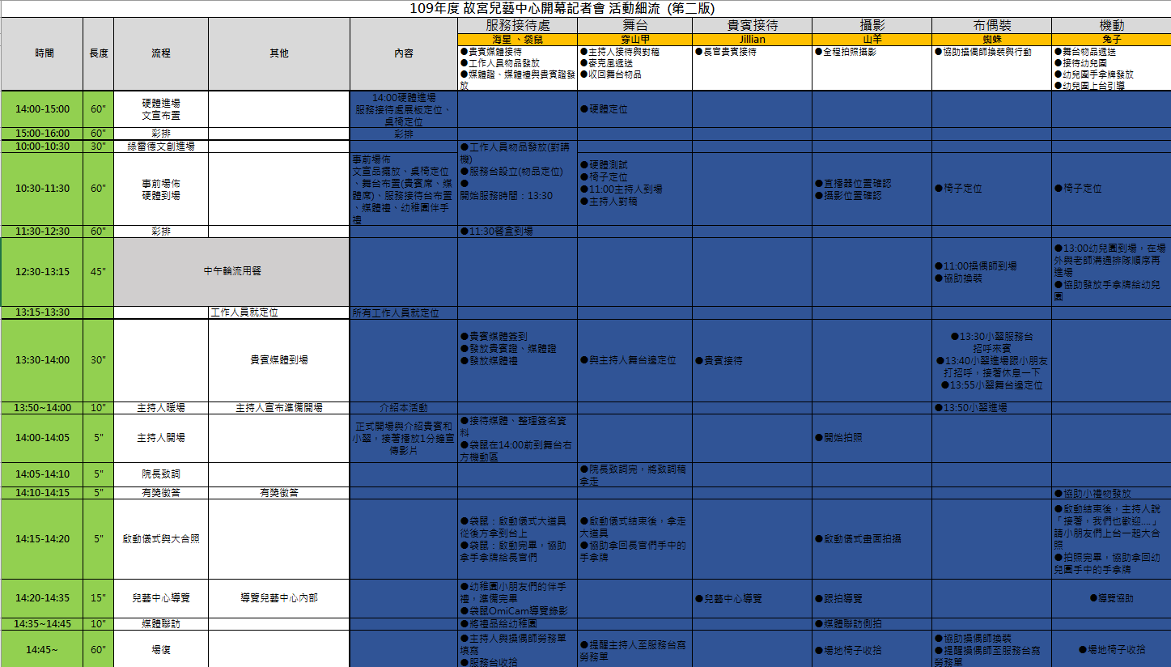
細項流程表範例
人員配置
時間表
詳細工作內容
活動前
4

Slide 6
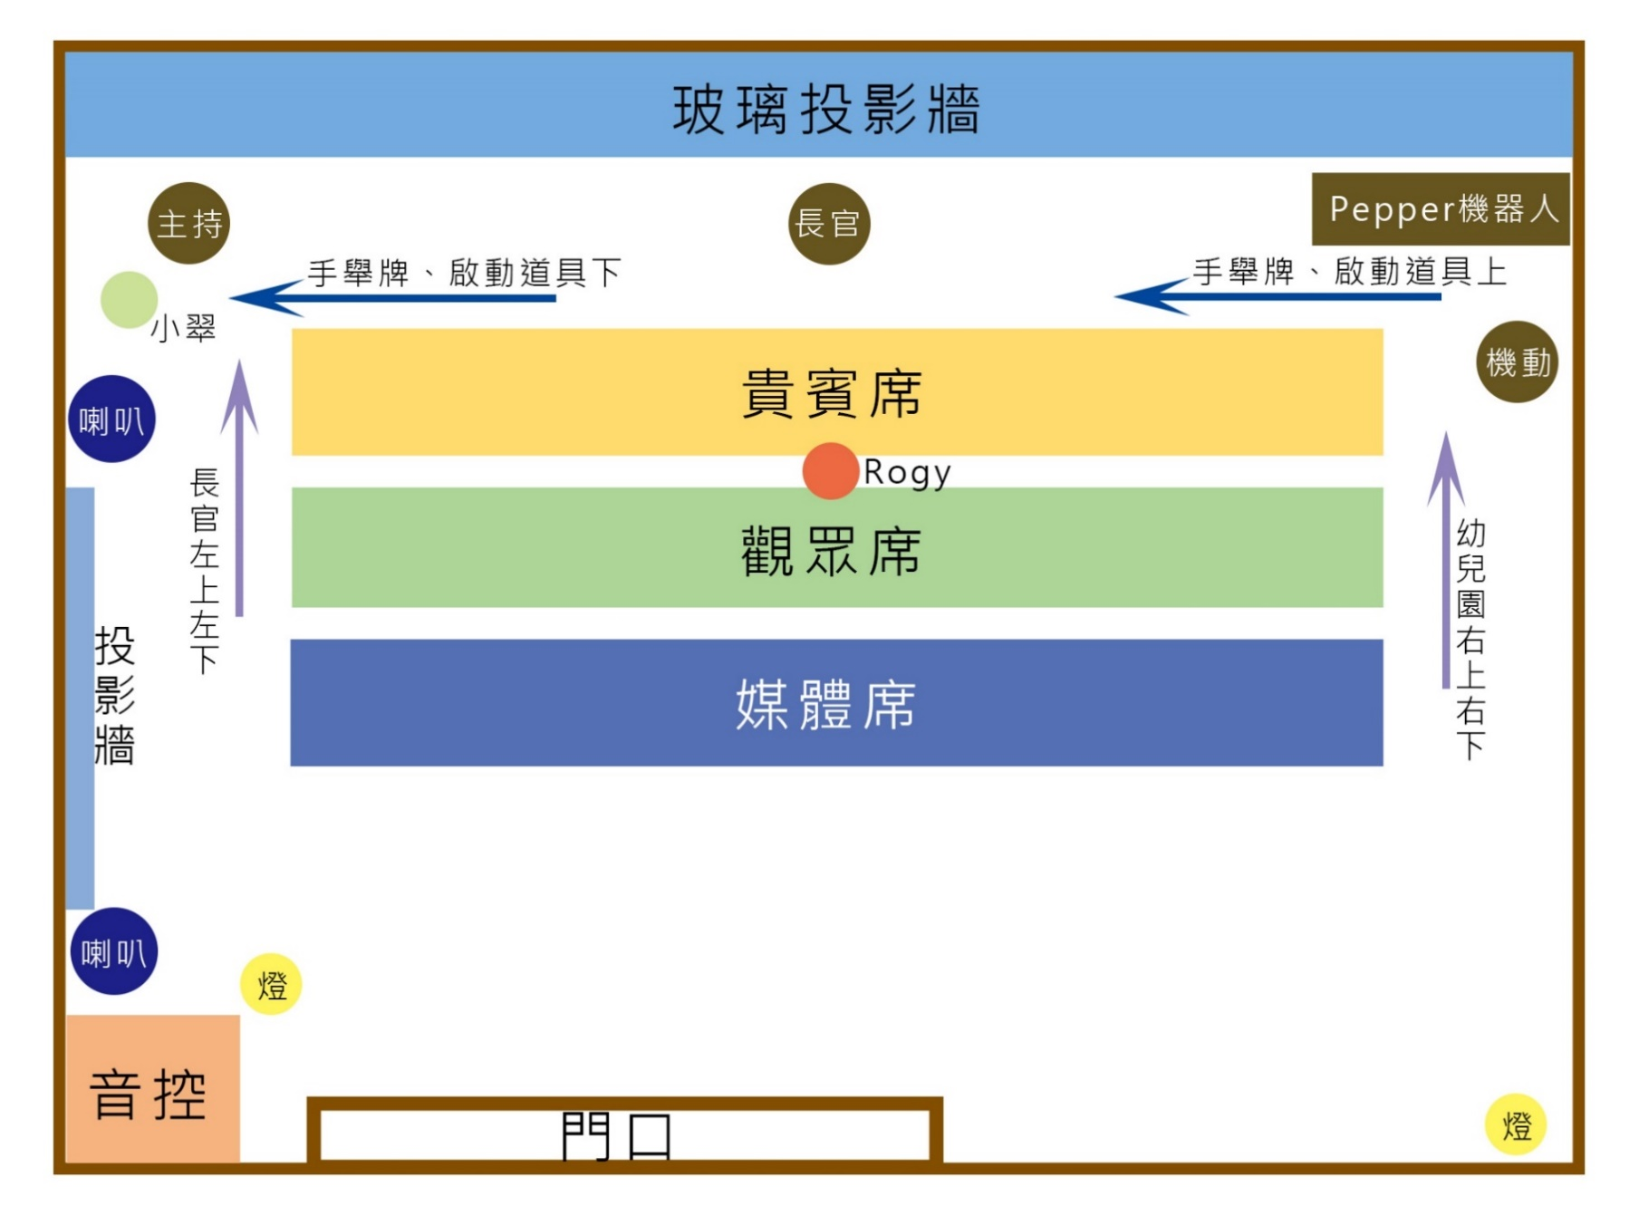
場地配置圖範例
製作場地配置圖時，人流路線也同時規劃於圖中。
活動前
5

Slide 7
清點物品
為了避免遺漏，活動前必須詳列物品清單。
清點表
詳列活動中需要用到的所有物品。
清點物品
製作清單後，還需清點物品是否足夠，並於進場前再次確認。
活動前
6

Slide 8
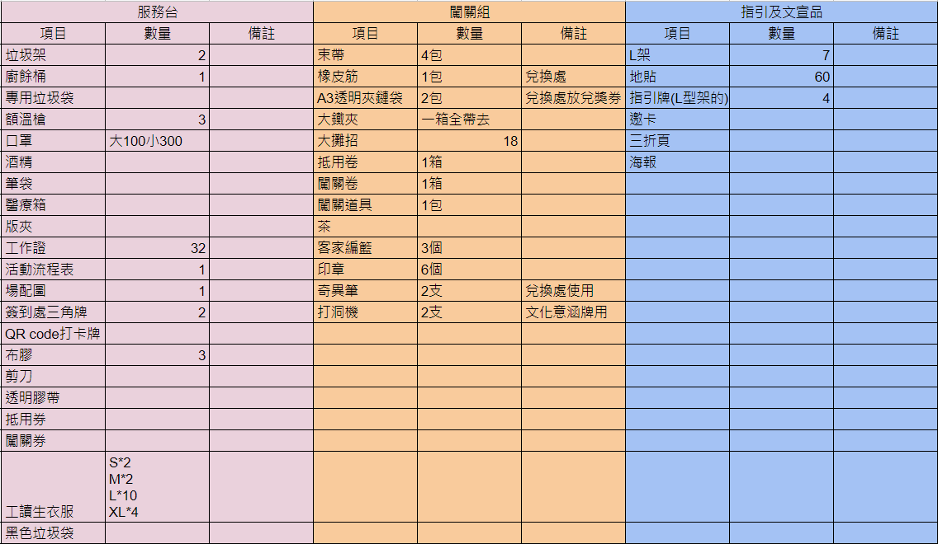
清點表範例
清點物品時，若有找不到的東西可以詢問「水牛」或「貓熊」。
活動前
7

Slide 9
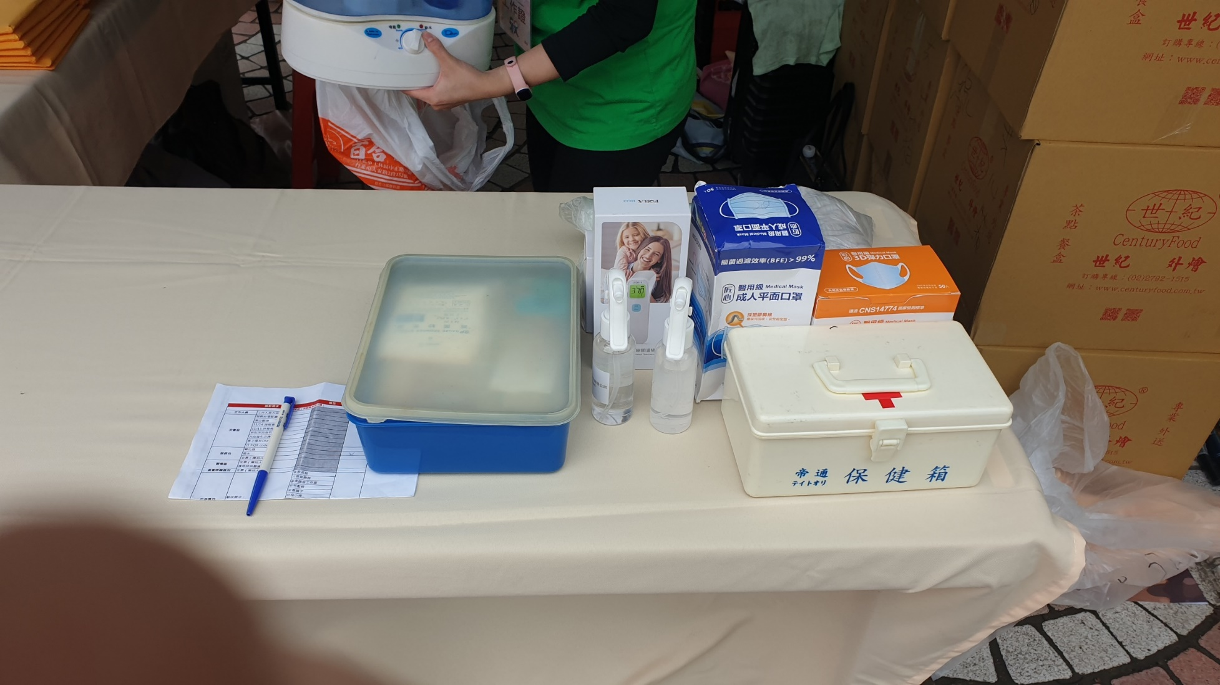
防疫方案
因應疫情，撰寫投標企畫時還需詳列防疫方案，如：準備額溫槍、口罩、酒精，否則會無法取得政府標案。
活動前
8

Slide 10


招募工讀生
舉辦大型活動人手不足時，可以請海星協助於打工趣、小雞上工上發佈工讀生招募資訊。
活動前
9

Slide 11
工讀生教育訓練
由於招募到的工讀生不理解活動內容，因此活動前還需進行教育訓練。
負責人
由正職人員負責訓練。
訓練內容
依活動內容有所不同，以國中小客語活動為例， 分成：
場佈部份
舞台部份
攤位部份
活動前
10

Slide 12
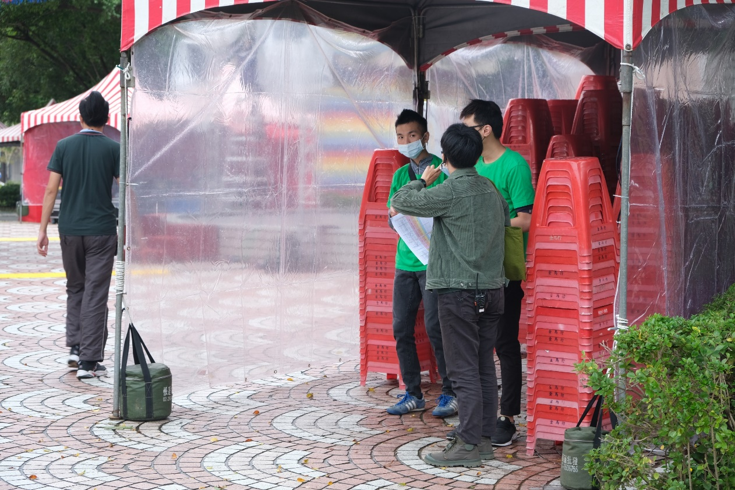
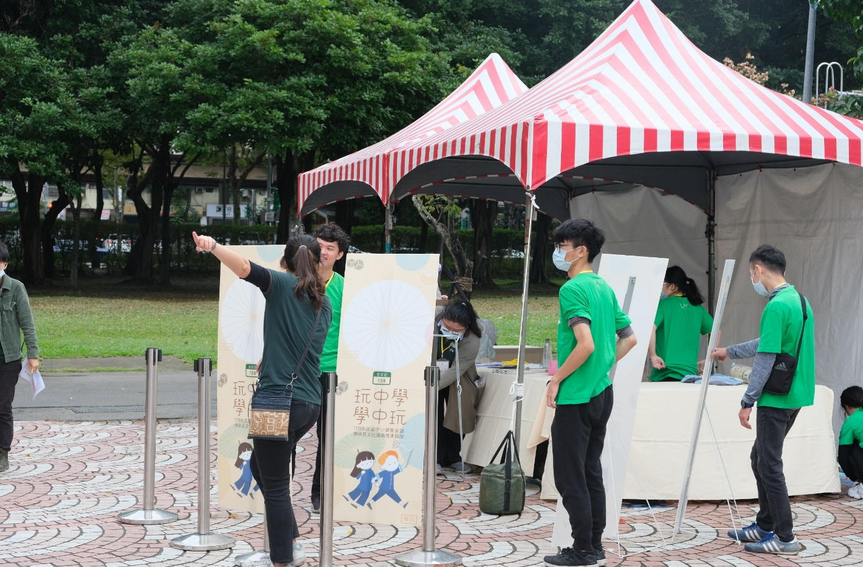
教育訓練照片
場佈部份
場佈部份
活動前
11

Slide 13
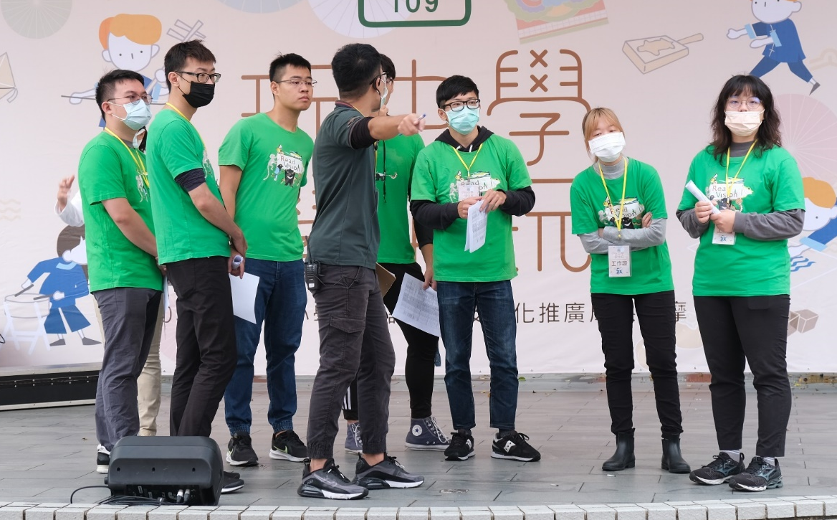
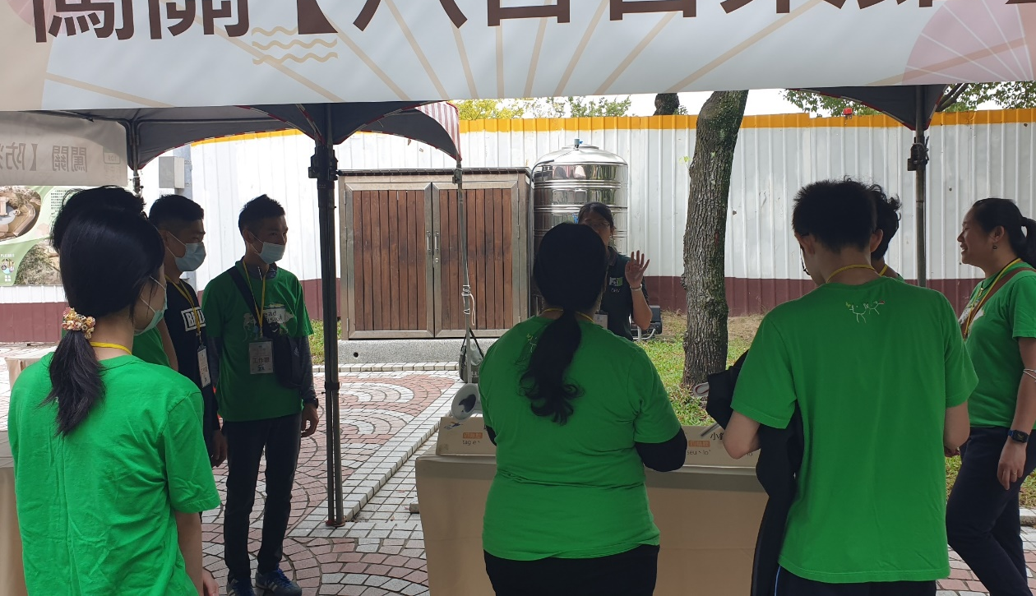
教育訓練照片
舞台部分
攤位部分
活動前
12

Slide 14
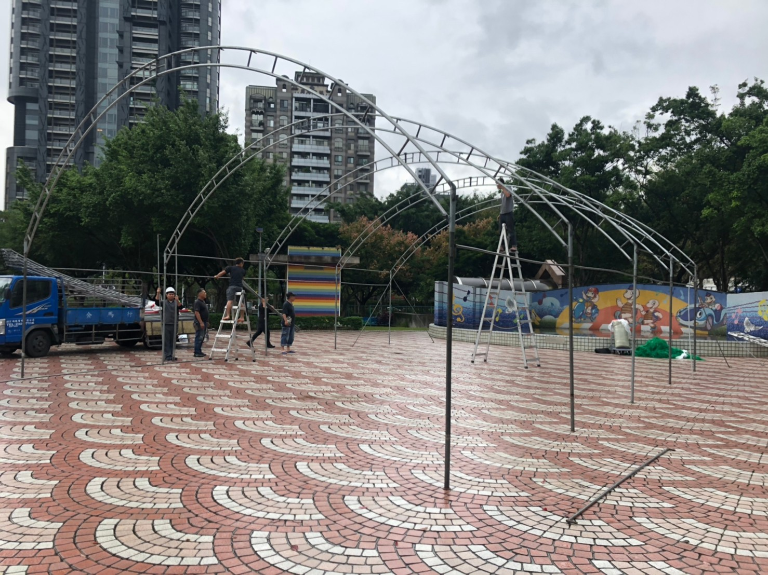
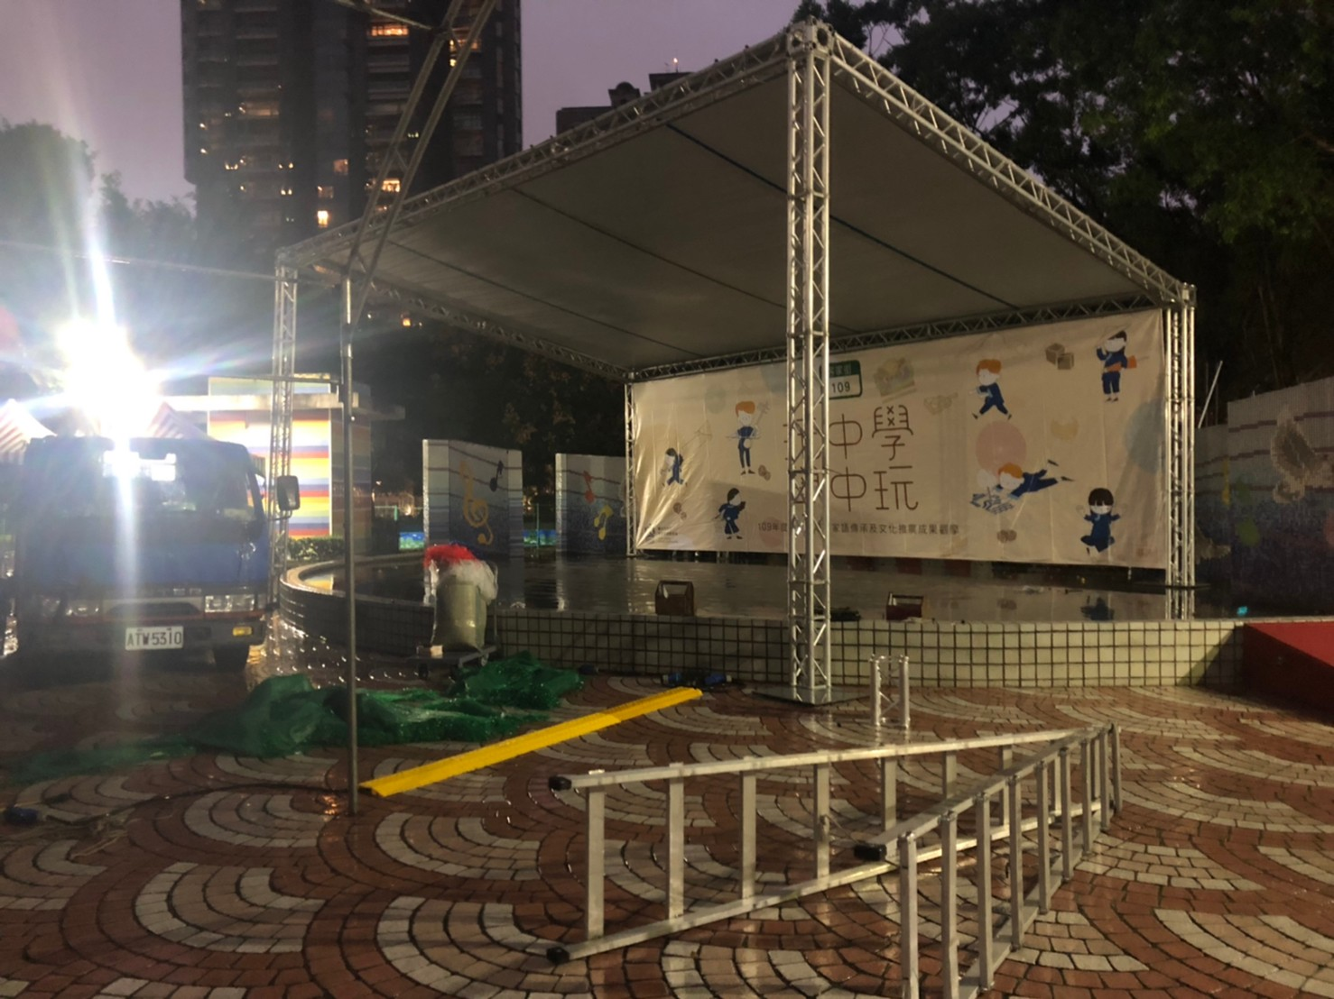
硬體進場
活動前一天會提早將硬體設備安裝於活動場地，同時負責人需確認場地有無供電。
活動前
13

Slide 15
活動中
14

Slide 16
服務台
每次大型活動時都會設置服務台，同時還包含了醫護站。
負責人
服務台由「海星」負責。
醫護站
醫護站會請專業的醫護人員負責。
桌面配置
服務台會配有節目表、簽到表、立牌、筆、QR code。
工作內容
包含服務民眾、發放節目表、協助表演團體簽到、便當發放。
活動中
15

Slide 17
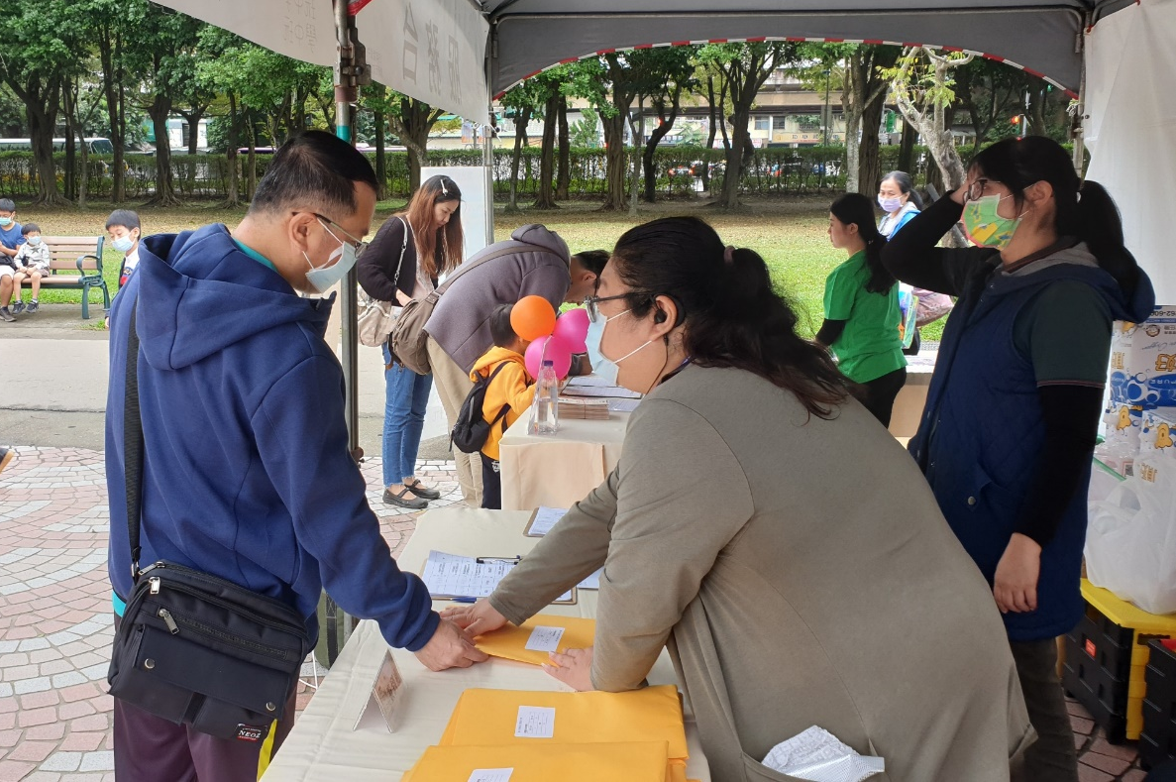
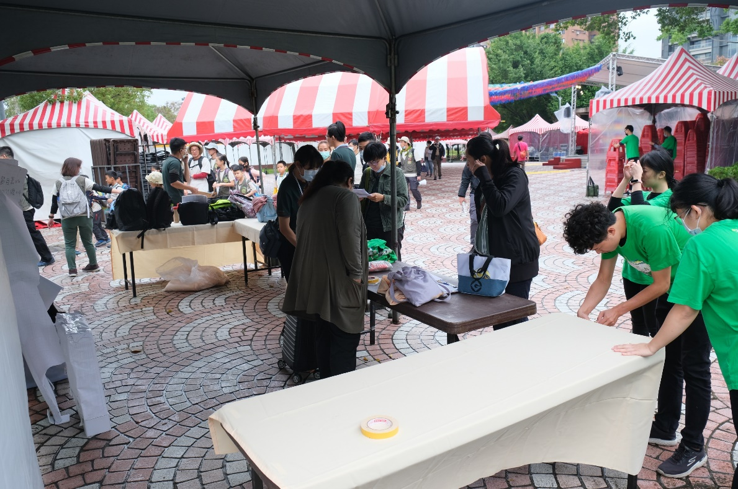
服務台照片
負責人-海星
服務台佈置
活動中
16

Slide 18
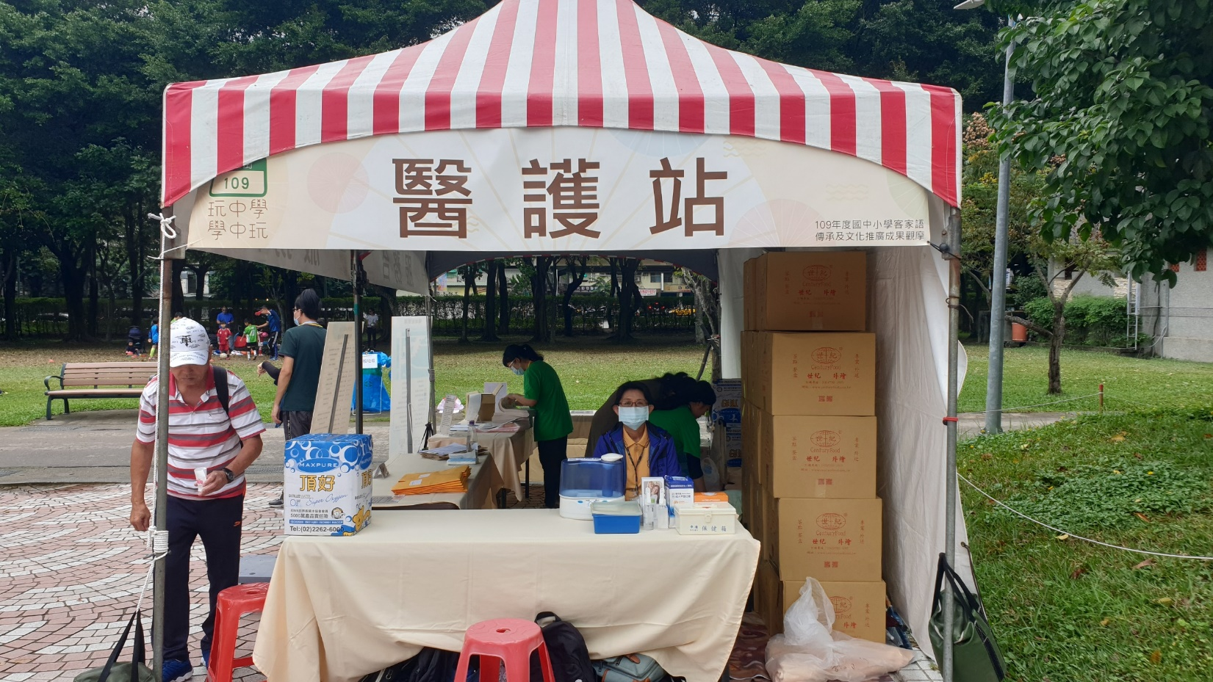
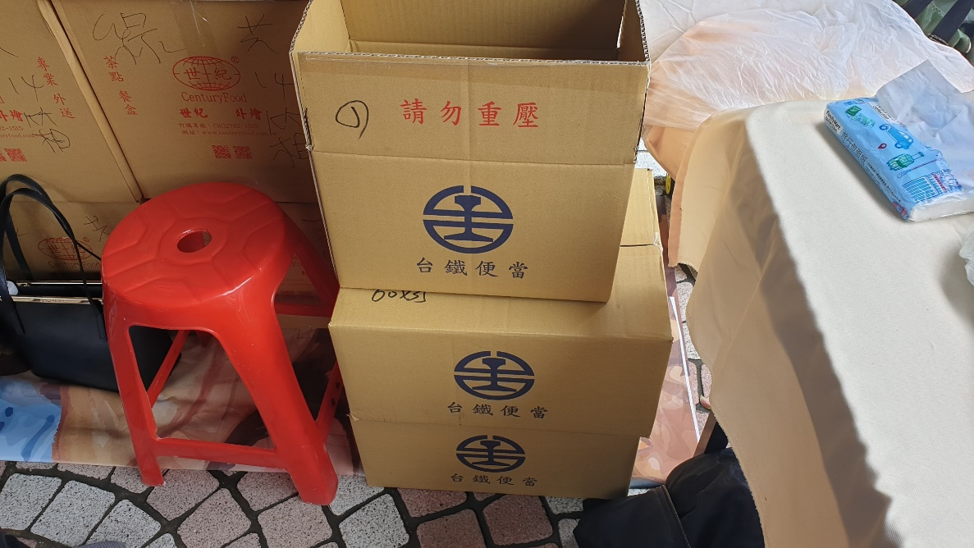
服務台照片
醫護站
便當
活動中
17

Slide 19
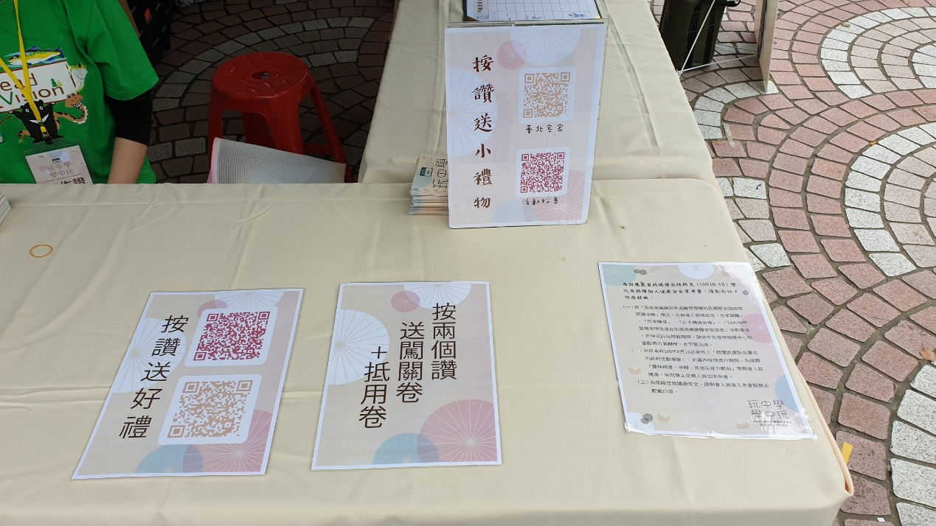
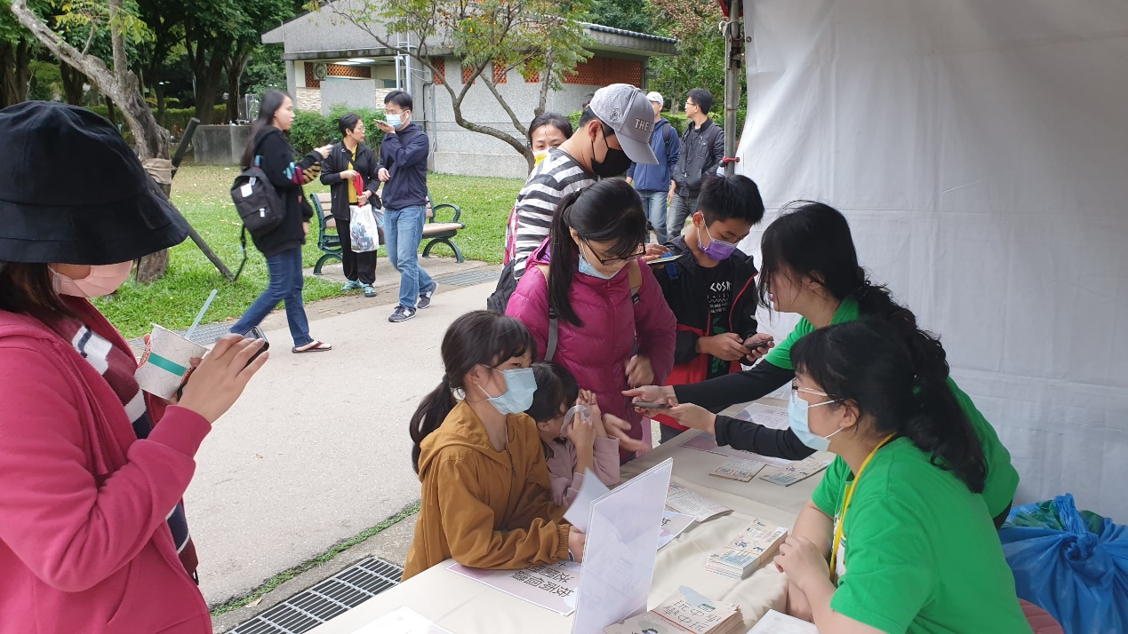
服務台照片
桌面配置
工作照
活動中
18

Slide 20
活動執行
不同標案的活動內容不盡相同，此處以國中小客與表演活動為例。
場地佈置
包含座位區、評審席、攤位、立牌、地貼，皆需佈置。
舞台前
協助表演人員上下台，並協助搬運表演道具、合唱架。
舞台後
測量表演人員額溫、幫忙表演人員穿戴及拖卸耳mic。
攤位
不同攤位工作內容不同，包含禮品發放以及各種客語闖關。
評審區
協助評審、防止民眾干擾及闖入、評分表之回收及封裝。
活動中
19

Slide 21
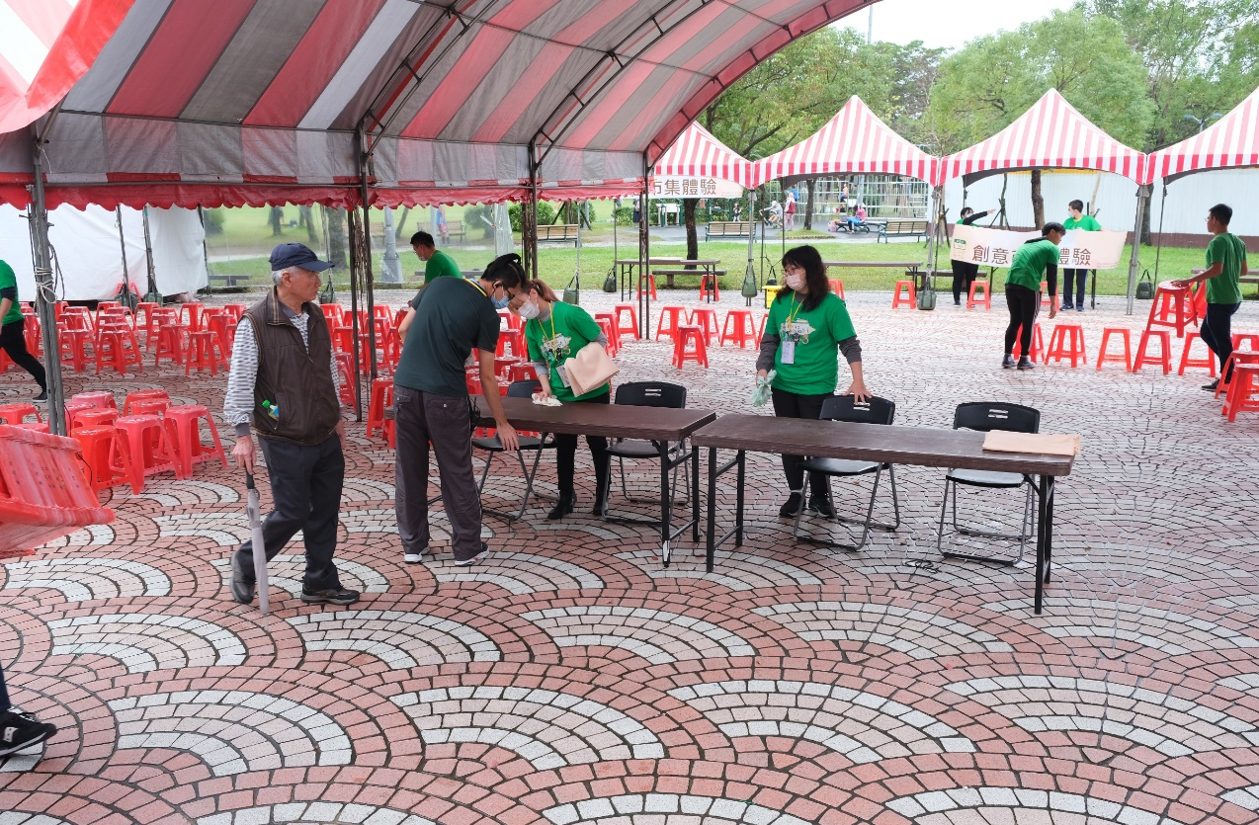
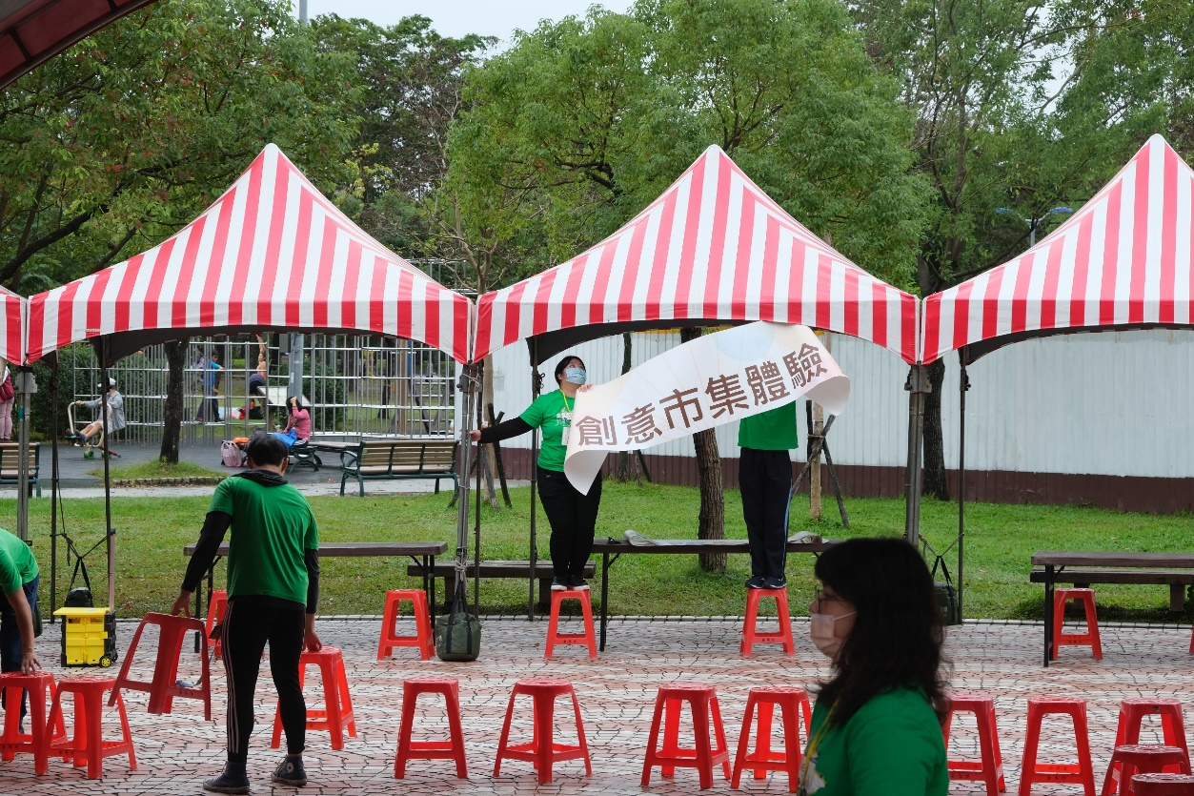
場佈照片
觀眾席及評審席佈置
攤位佈置
活動中
20

Slide 22
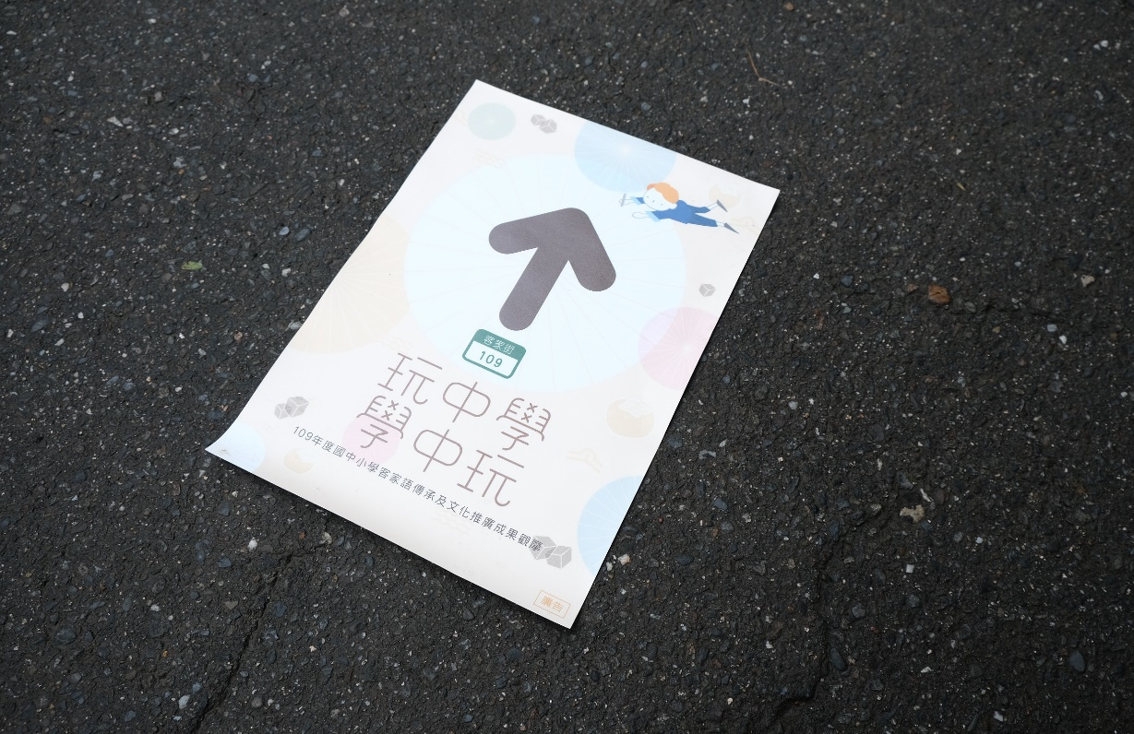
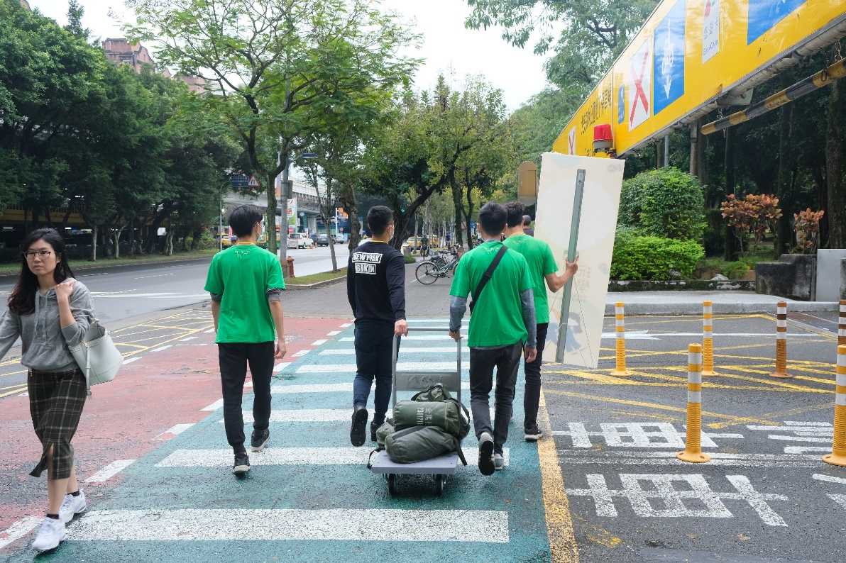
場佈照片
地貼佈置
立牌佈置
活動中
21

Slide 23
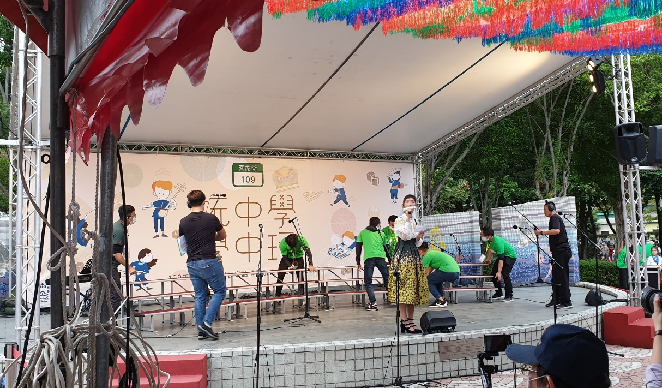
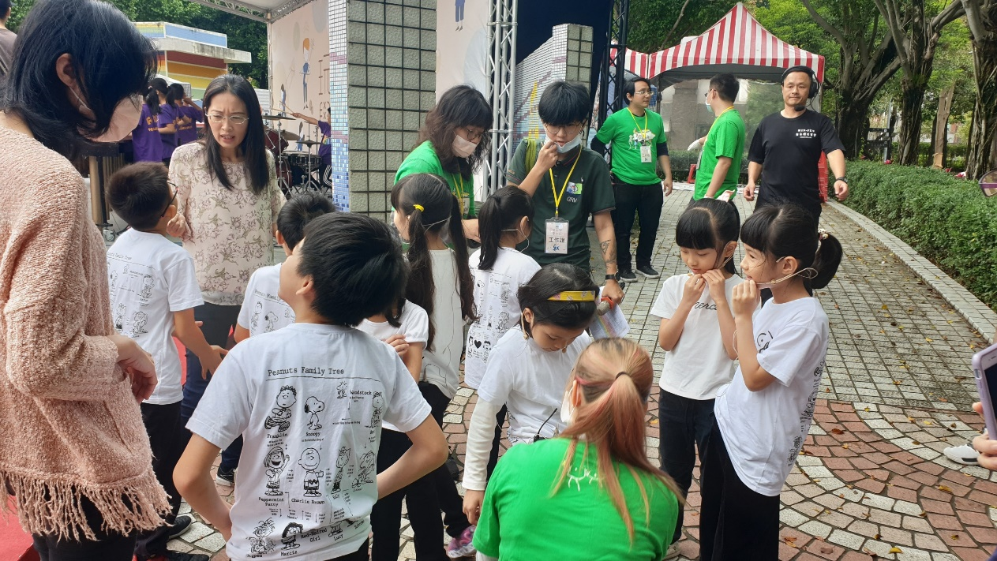
舞台前後照片
舞台前-合唱臺搬運
耳mic配戴
活動中
22

Slide 24
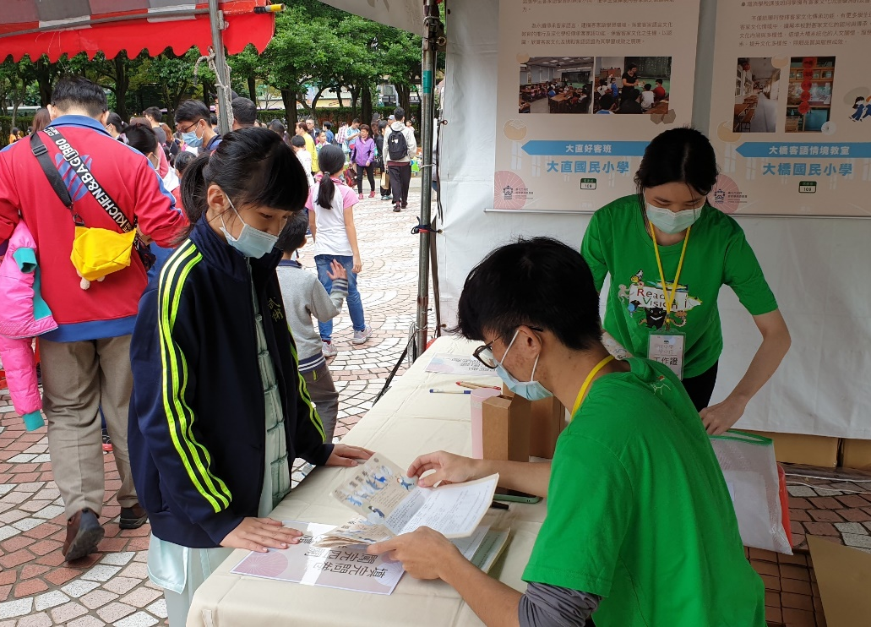
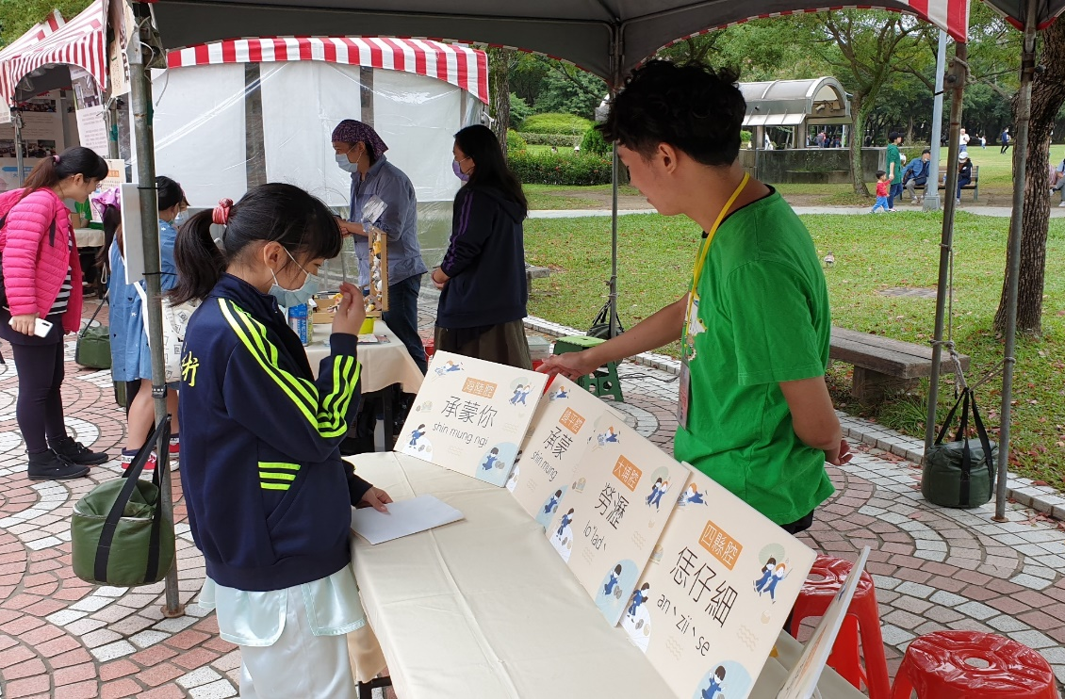
攤位活動照片
禮品發放
客語闖關
活動中
23

Slide 25
活動後
24

Slide 26
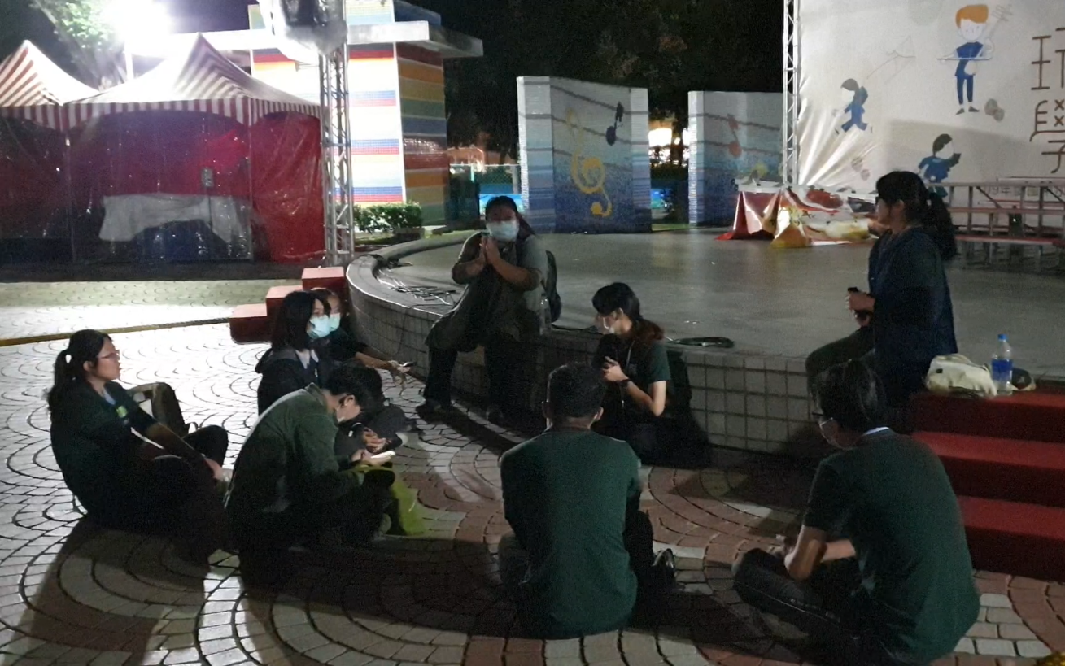
檢討會
活動結束場收完畢後立即召開，目的在於確認當日活動是否有突發狀況或問題需要解決。
工讀生檢討會
由一名正職負責詢問工讀生是否有遇到問題或突發狀況無法解決。
正職檢討會
正職各自匯報工作情形、問題及突發狀況，並提出解決方案。
活動後
25

Slide 27

結案報告
活動舉辦完畢後不代表標案結束，尚需撰寫結案報告，驗收通過後，才算一個標案的完成。
需要注意活動時的照片蒐集，以免撰寫報告時無照片可用，活動時請正職、實習生、工讀生多多拍照。
活動後
27

Slide 28
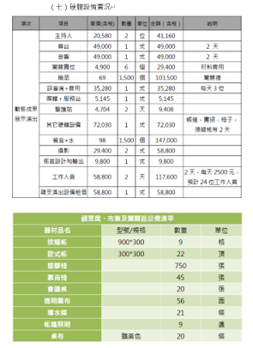
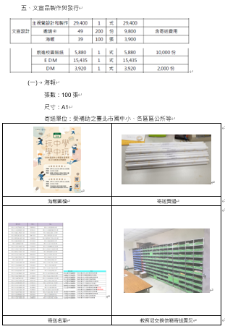
結案報告照片
活動硬體設施
活動之文宣品
活動後
28

Slide 29
感謝觀看

